Slide 1
Fra ord til handling
Medlemsutvikling i klubb
Title Page Option

Slide 2
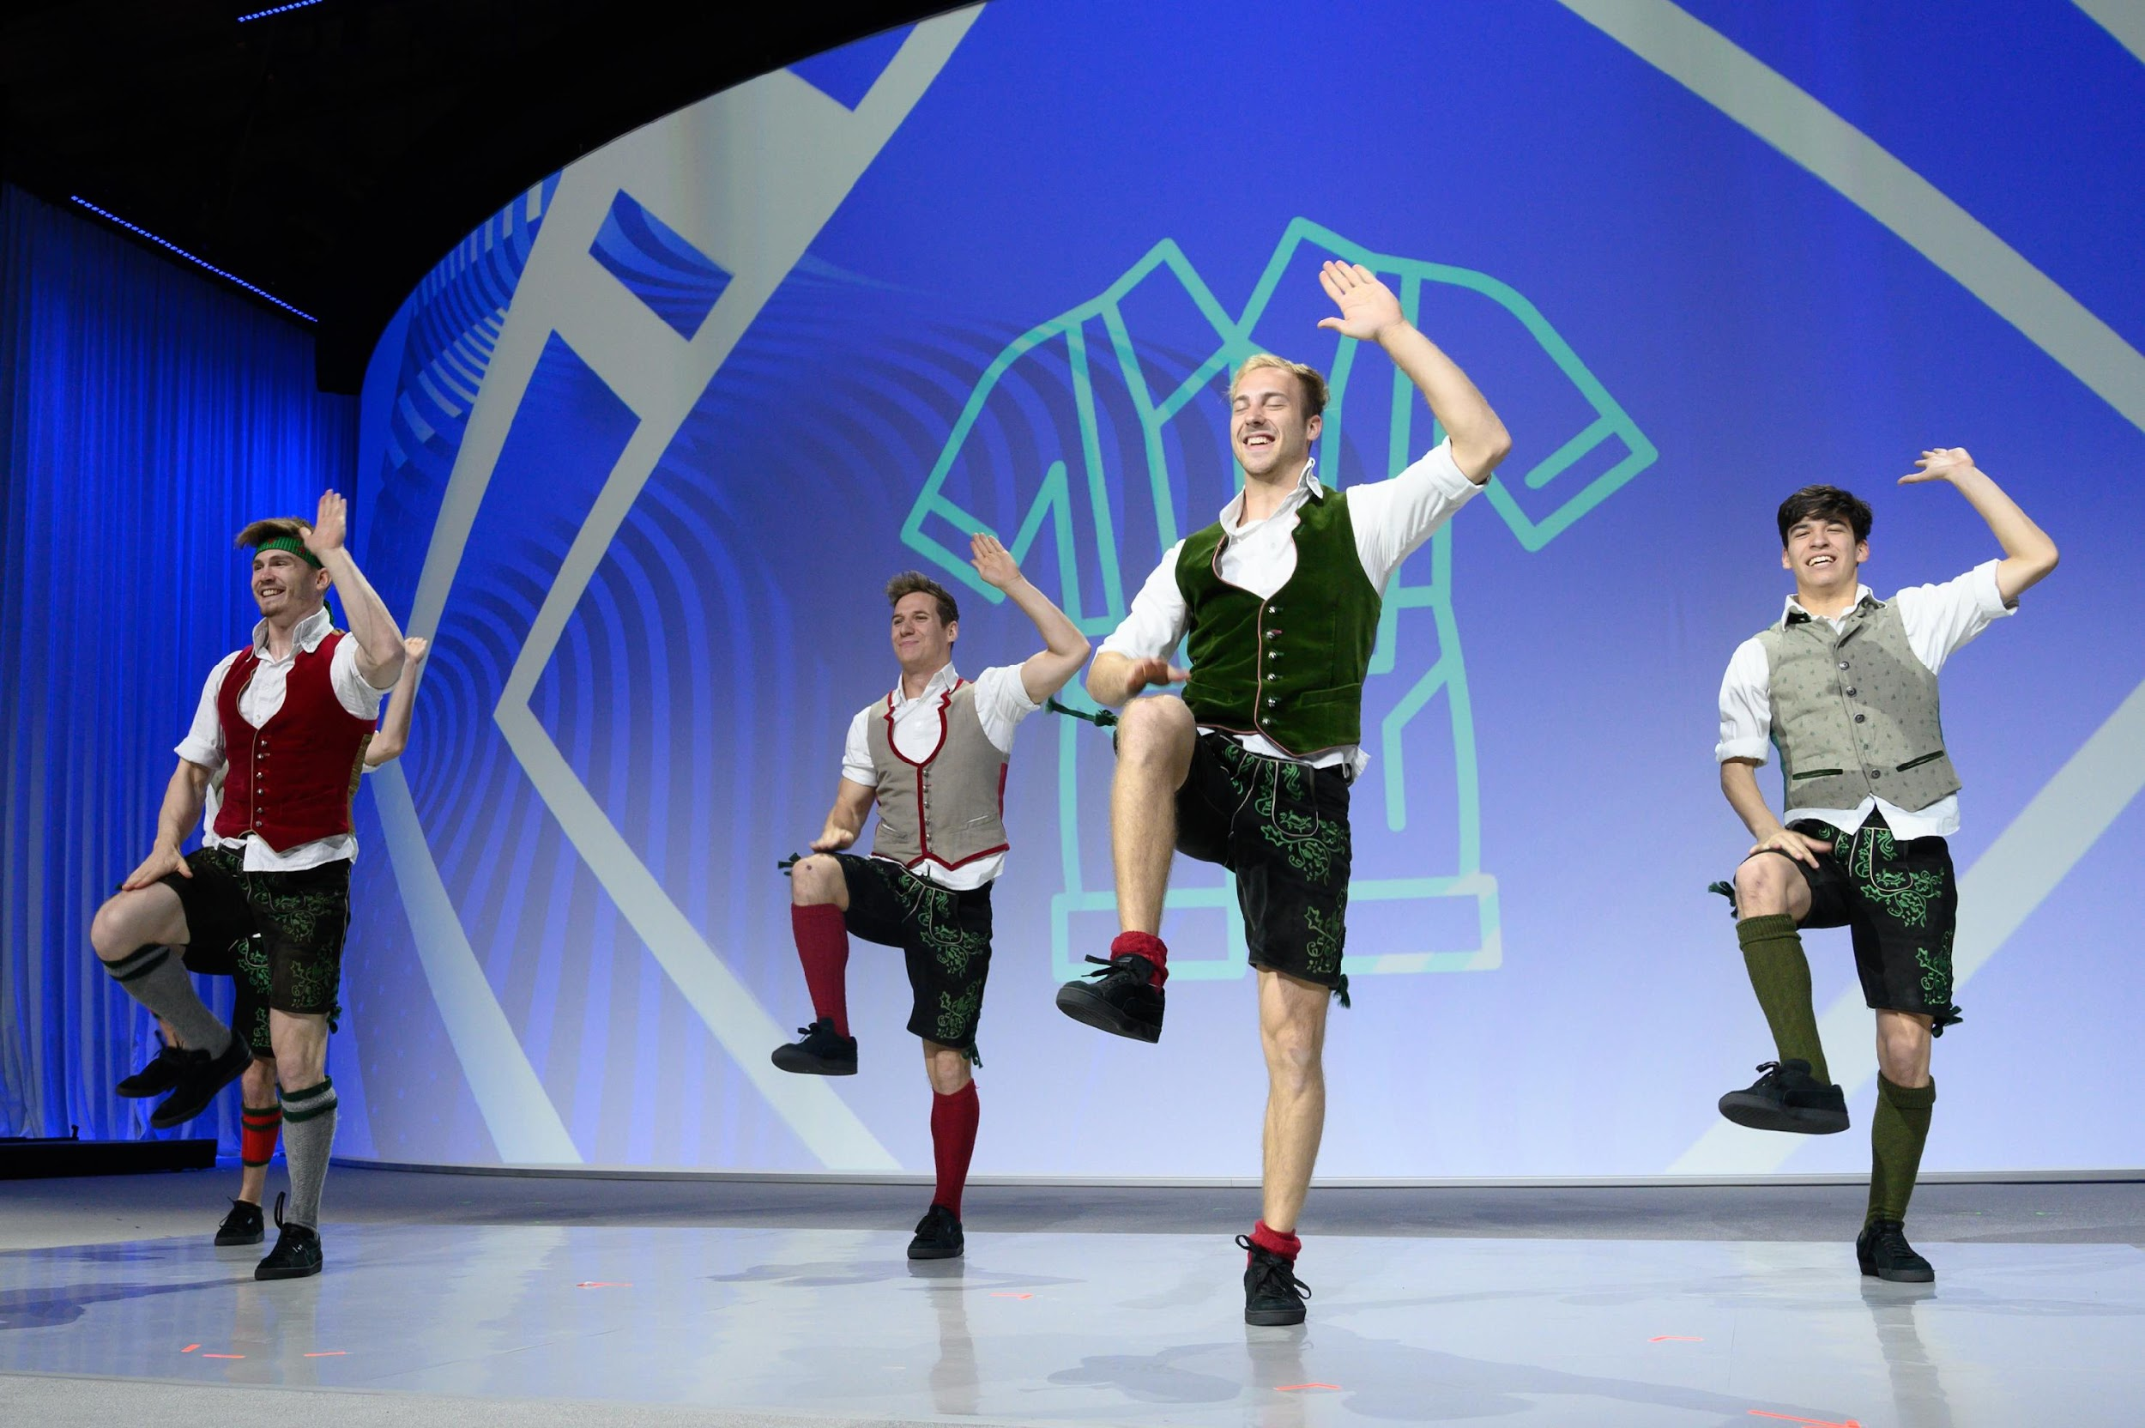
Medlemutvikling - intro
Fra ord til handling!
Distriktets medlemskapskomite har utarbeidet noen tiltak til hjelp i arbeidet med å rekruttere- og beholde medlemmer.
Disse tiltakene anbefales gjennomført minst 1 gang i løpet av Rotaryåret.
Rekkefølgen på tiltakene bestemmer klubben selv.
Målsetting er netto vekst i antall medlemmer.

Slide 3
Utkast til handlingsplan
Klubbens strategi for medlemsutvikling
Identifisere
Invitere og presentere
Informere og introdusere
Engasjere
Utvikle
Gjelder for XX klubb

Slide 4
Hvilken profil har vi og ønsker vi på medlemmene i vår klubb?
Noen tanker:
Hvilken aldersammensetning ønsker vi i klubben?
Flere fra et bestemt kjønn?
Nye medlemmer med spesielle yrker, -kunnskaper eller arbeidserfaringer?
Innflyttere, etnisk mangfold?
Andre forhold som klubben anser som viktig
Be om statistikk fra medlemskomiteen på utvikling i egen klubb
Tips:
Lage en SWOT (styrker, svakheter, muligheter og trusler). Det blir en analyse av egen klubb for at alle skal være klar over hvilke styrker man har og hva det må jobbes mer med.
Lag en oversikt over eksisterende medlemmer med tanke på alder og yrke/fagområde. Lettere å se hvor vi har “huller” og hvor vi kan gå for å tette de.

Slide 5
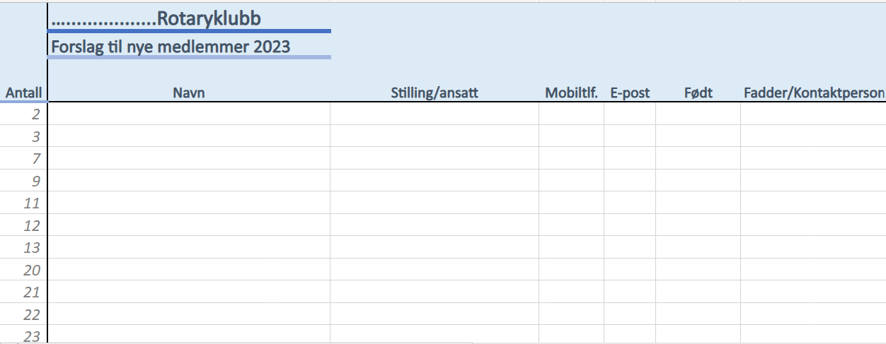
Identifisere
Fra ord til handling!
Identifiser mulige medlemmer fra lokalsamfunnet som skal kunne bli medlemmer i klubben.
Alle klubbens medlemmer kommer med innspill med navn fra:
Eget nettverk, venner, naboer, kollegaer, familie, medlemmers barn ogd eres nettverk, etc
Tidligere eller nåværende medlemmer fra f.eks Round table, Lady circle, Inner wheel, Lions, loger, og andre
Ryla deltagere, Group study exchange (GSE)
Tips: Denne navnelisten og informasjon generelt om medlemsutviklingen i klubben bør være tema på minst 4-5 møter gjennom året. Dette holdes i og oppdateres fra medlemkapskomitèen

Slide 6
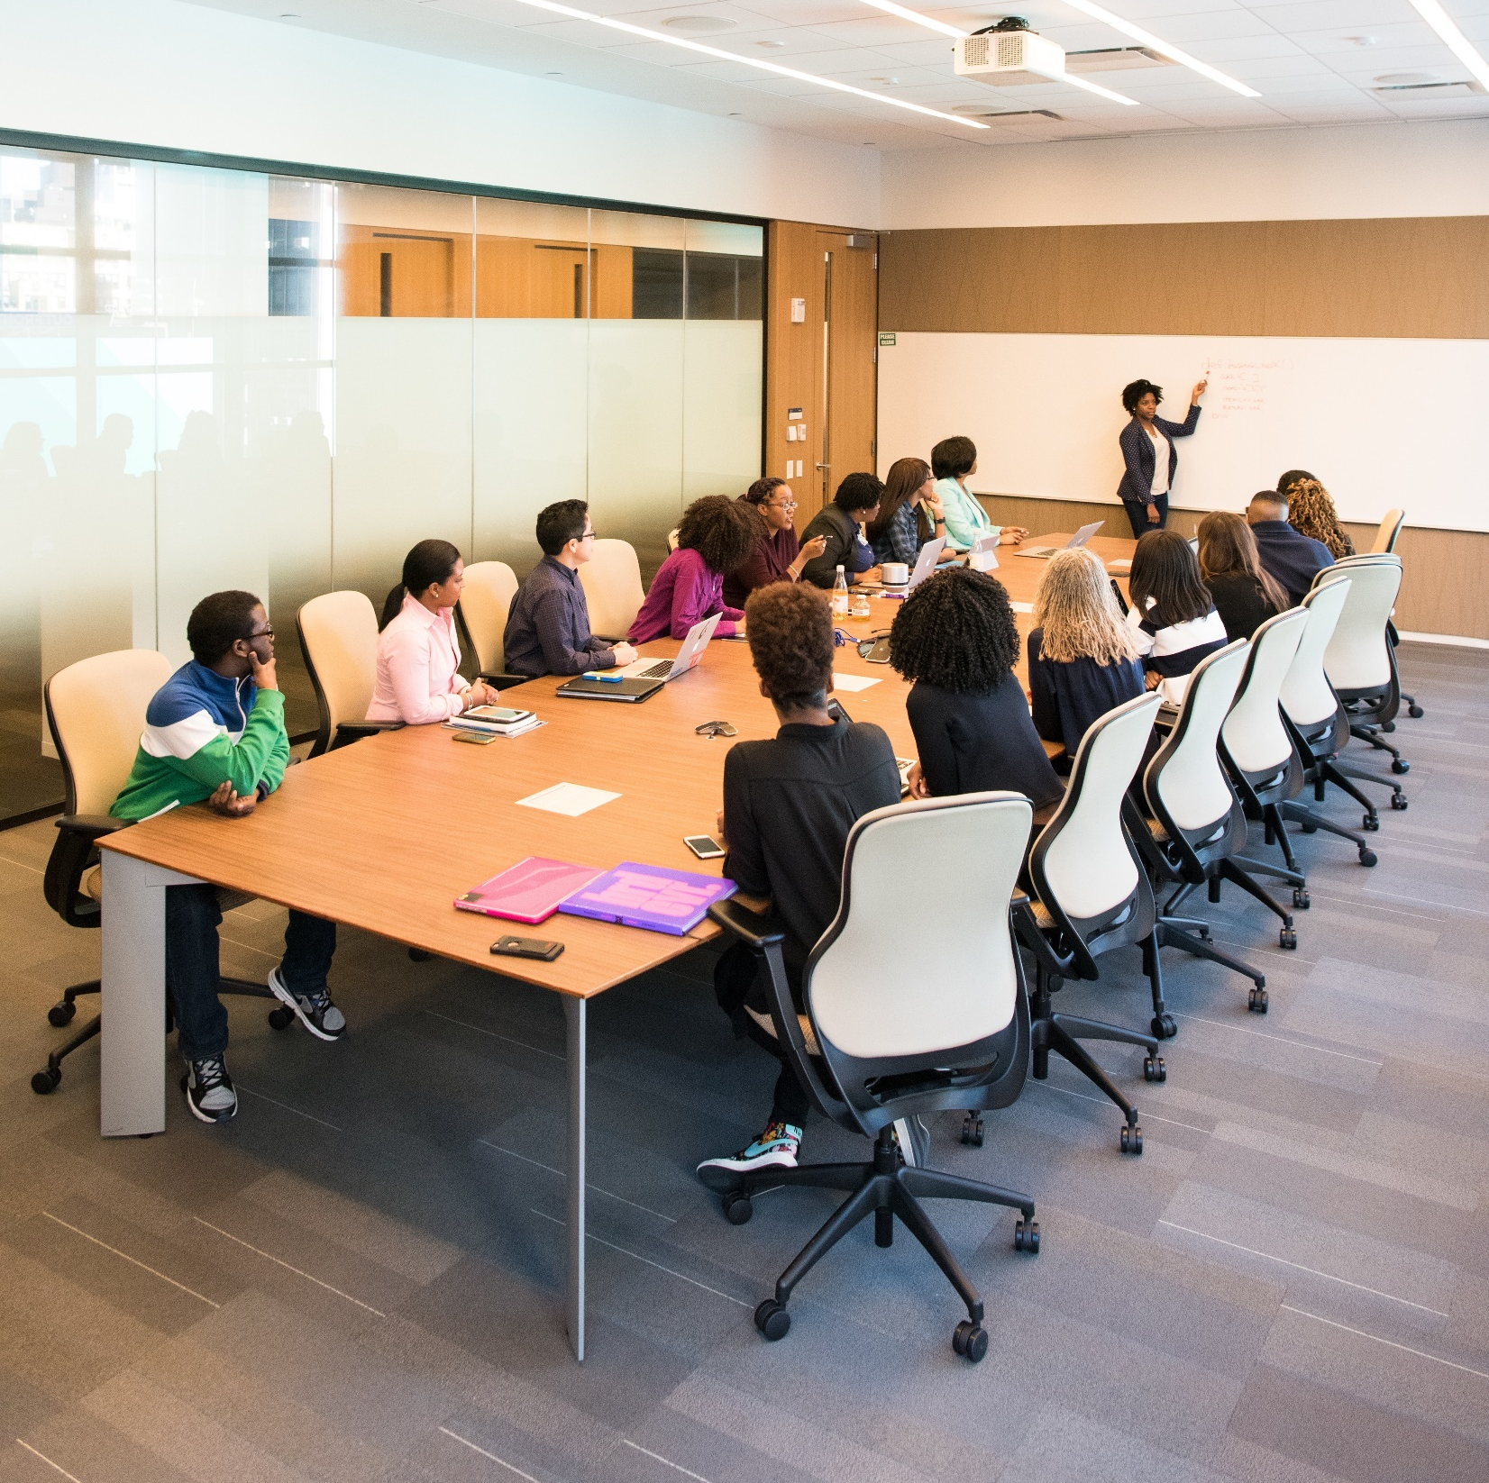
Invitere og presentere
Fra ord til handling!
Godkjente potensielle nye medlemmer inviteres inn som observatører der fadder presenterer vedkommende. Observatører skal inviteres til hvert møte som et ordinært medlem.
En eller flere nye medlemmer kan inviteres til eget informasjonsmøte i forkant av et Rotarymøte eller til eget møte med informasjon om Rotary, klubben og prosjekter.
Rotary international, Rotary foundation, fordeler og forventninger som 4 spørsmålsprøven, Bruk også “gode grunner til å være medlem i Rotary”
Dette personlige besøket bør inkludere den som foreslo medlemmet og et medlem fra Medlemskapskomitèen. Det medfører at det «nye medlemmet» får flere kontaktpunkter i klubben og Rotarystoffet blir presentert fra «selgeren» i medlemskapskomiteen
Under opptak av nye medlemmer:
Her lager klubben til litt ekstra for alle med litt bevertning eller annet for å inkludere nye medlemmer
Introduser nye medlemmer på en inkluderende måte. Gi nye medlemmer mulighet til å presentere seg selv i noen minutter og se til at klubbens medlemmer personlig presenterer seg selv for det enkelte nye medlem
Notes:
Før potensielle medlemmer er godkjent i klubben kan man invitere dem til møter som gjest. Skal dette være med ref diskusjon i Ålesund,.

Slide 7
Informere og introdusere
Fra ord til handling!
Informer nye medlemmer om klubben og RI og rett oppmerksomheten på følgende områder:
Rotarys retningslinjer og «service above self»
Muligheter for samfunnsprosjekter
Rotarys historie og hva Rotary har gjennomført
Presenter Rotary for tenkbare medlemmer:
Klubben og dens serviceprosjekt med aktiviteter
Rotary international og Rotary Foundation
Fordeler og forventninger som 4 spørsmålsprøven
Hvordan vil vår klubb presentere Rotary for tenkbare medlemmer?
Se eget PDF vedlegg fra en klubb som eksempel
Bruk brandcenter og lag egen klubbrosjyre som “selger” og presenterer klubben

Slide 8
Engasjere
Fra ord til handling!
Engasjere nye medlemmer i klubbkomitéer, aktiviteter, innsamlinger, evt. styremøter, klubbmøter og sosiale sammenkomster så raskt som mulig.
Det anbefales å utpeke en fadder for det nye medlemmet som får i oppgave å holde tett kontakt med den nye rotarianeren inntil vedkommende er godt integrert i klubben.
Vår klubb prioriterer å engasjere alle klubbens medlemmer gjennom konkrete aktiviteter som vist under:

Slide 9
Utvikle
Fra ord til handling!
Utvikle alle klubbens medlemmer sånn at de har tilstrekkelige kunnskaper for å ta initiativ og bli aktive medlemmer. Klubben bør sette opp en plan for løpende utviking/informasjon sånn at medlemmene får aktuell informasjon om klubbprogram, prosjekt og initiativ.
Klubbene skal også sende ut nyheter fra RI og RF til alle medlemmene.
Klubben kan også lage et eget utviklingsprogram for medlemmene som omhandler
Bruke malen fra RLI (rotary leadership institute international) program for skolering av egne
Lage innhold på møter som også inkluderer hva Rotary står for og hvem vi er.
Bruke 4 - 7- 5- som rammer for opplæringen til nye og eksisterende medlemmer.

Slide 10
Oppsummering
Vår klubb har forstått at medlemsutvikling er en kontinuerlig prosess.
Vi vil fortsette å jobbe mot våre mål om x antall nye medlemmer.
Vår klubb har tre følgende sterke sider som vi vil bygge videre på for å få nye medlemmer.
Her fylles inn en sterk side
Her fylles inn en sterk side
Her fylles inn en sterk side
Fra ord til handling!

Slide 11
Vi er i gang med rekruttering - fra ord til handling!

